Slide 1
7月 Pro 대비 문제풀이반 – 7일차
가장 먼 두 도시

Slide 2

7月 Pro 대비 문제풀이반 – 7일차
가장 먼 두 도시
N개의 정점이 있는 방향성 완전 그래프가 주어진다
어떤 두 정점 사이의 거리를 두 정점 사이의 최단 거리라고 정의한다
가장 먼 두 정점 사이의 거리를 구하는 문제다

Slide 3
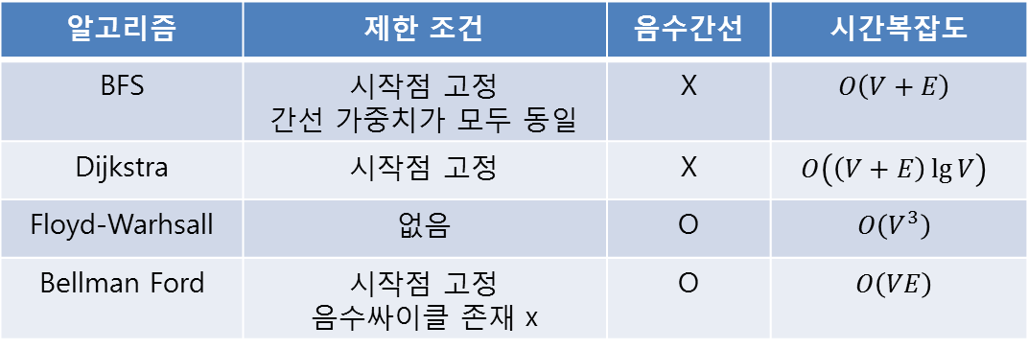
7月 Pro 대비 문제풀이반 – 7일차
가장 먼 두 도시
최단 거리 알고리즘 (Shortest Path Algorithm)
알고리즘 | 제한 조건 | 음수간선 | 시간복잡도
BFS | 시작점 고정 간선 가중치가 모두 동일 | X | $$O\left(V+E\right)$$
Dijkstra | 시작점 고정 | X | $$O\left(\left(V+E\right)\lg{V}\right)$$
Floyd-Warhsall | 없음 | O | $$O\left(V^{3}\right)$$
Bellman Ford | 시작점 고정 음수싸이클 존재 x | O | $$O\left(VE\right)$$

Slide 4
7月 Pro 대비 문제풀이반 – 7일차
가장 먼 두 도시
기본적으로 모든 정점 쌍에 대해서 최단 거리를 계산하면 문제를 해결할 수 있다
1번 정점에서 2번 정점으로 가는 최단 거리도 알고,
1번 정점에서 3번 정점으로 가는 최단 거리도 알고,
3번 정점에서 2번 정점으로 가는 최단 거리도 알고, …
이를 위한 알고리즘이 Floyd-Warshall Algorithm 이다
Floyd-Warshall Algorithm은 모든 정점 쌍에 대해서 최단 거리를 구하는 알고리즘이다

Slide 5
7月 Pro 대비 문제풀이반 – 7일차
가장 먼 두 도시
Floyd-Warshall Algorithm은 일종의 동적계획법이라 볼 수 있다
D[k][i][j] = i번 정점에서 j번 정점으로 가는 경로 중간에 있는 정점의 번호가 k번 이하일 경우, i번 정점에서 j번 정점으로 가는 최단 거리
D[k][i][j] = min(D[k-1][i][j], D[k-1][i][k] + D[k-1][k][j])
D[k-1][i][j] : 경로 중간에 있는 정점의 번호가 모두 k 보다 작은 경우
D[k-1][i][k] + D[k-1][k][j]: 경로 중간에 k번 정점이 있는 경우
초기값
D[0][i][j] = i에서 j로 직접 가는 거리. 즉, i번 정점에서 j번 정점으로 가는 간선의 길이

Slide 6
7月 Pro 대비 문제풀이반 – 7일차
가장 먼 두 도시
이를 단순화 시키면
w[i][j] = i번 정점에서 j번 정점으로 가는 간선의 길이
For k : 1 ~ N
For i : 1 ~ N
For j : 1 ~ N
w[i][j] = min(w[i][j], w[i][k] + w[k][j])
실행 이후,
w[i][j] = i번 정점에서 j번 정점으로 가는 최단 거리
시간복잡도 : O(N³)

Slide 7
7月 Pro 대비 문제풀이반 – 7일차
가장 먼 두 도시 (Java)
w = new int[N+1][N+1];
for (int i=1;i<=N;i++){
StringTokenizer st = new StringTokenizer(br.readLine());
for (int j=1;j<=N;j++)
w[i][j] = Integer.parseInt(st.nextToken());
}
for (int k=1;k<=N;k++) for (int i=1;i<=N;i++) for (int j=1;j<=N;j++)
w[i][j] = Math.min(w[i][j], w[i][k]+w[k][j]);
int ans = 0;
for (int i=1;i<=N;i++) for (int j=1;j<=N;j++)
ans = Math.max(ans, w[i][j]);
System.out.println(ans);

